Slide 1
Le projet d’Accord UE-Mercosur et ses impacts prévisibles sur les filières lait et viande bovine
Philippe CHOTTEAU
Chef du GEB-Dpt Economie

Slide 2

Accord UE-Mercosur. Pourquoi ?
En négociation depuis 1999
Besoin d’un signal positif pour le multilatéralisme
Volonté affichée par la CE d’ « exporter nos valeurs » (Droits humains, protection environnement, principe de précaution & santé publique, dialogue citoyen…)
Mercosur: économies émergentes, 260 M habitants, une des zones les plus protectionnistes au monde, encore peu d’Accords de libre-échange
Asymétrie fondamentale des flux :
De l’UE vers le Mercosur: Industrie & services
Du Mercosur vers l’UE, surtout des matières premières agricoles

Slide 3

Un commerce totalement asymétrique
Structure des échanges de UE vis-à-vis du Mercosur en 2017 (en Md €)

Slide 4
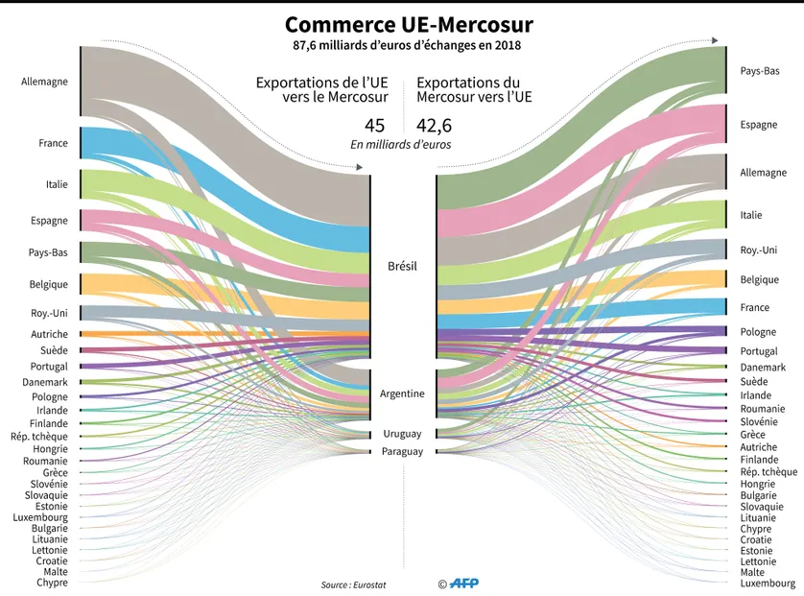
GE 1er fournisseur, FR 2ème
NL 1er importateur, SP 2ème

Slide 5

Le mandat
Le mandat de la Commission
Analyser l’ensemble des dispositions du projet d’accord pouvant avoir un impact sur le développement durable (dans ses dimensions économique, climatique, environnementale et sociale)
Évaluer les effets du projet d’accord sur les émissions de gaz à effet de serre et la déforestation, la biodiversité, la diffusion des technologies propres et la transition écologique des modes de production
Évaluer les conséquences du projet d’accord sur la capacité des États et de l’UE à réguler dans le domaine du développement durable et de la santé des consommateurs, et à appliquer ses standards environnementaux et sanitaires sur les produits consommés sur le marché européen
Formuler des recommandations pour répondre aux risques identifiés et pour renforcer la contribution de la politique commerciale au développement durable
Commission indépendante, rapport public destiné à alimenter le débat public

Slide 6
La Commission
Stefan Ambec (économie de l’environnement, climat, Président)
Jean-Luc Angot (vétérinaire, aspects sanitaires et phytosanitaires)
Philippe Chotteau (économie agricole, élevage)
Olivier Dabène (sciences politiques, géopolitique)
Hervé Guyomard (économie agricole, agriculture)
Sébastien Jean (économie internationale, industrie & services)
Yann Laurans (économie de l’environnement, biodiversité)
Yves Nouvel (droit international, aspects juridiques)
Hélène Ollivier (économie internationale et de l’environnement, biodiversité & climat)

Slide 7
Les travaux
Réunions avec les services du Gouvernement (SGAE, DG trésor) et la Commission européenne
Auditions d’experts et de parties prenantes (>80) au CEPII
Articles scientifiques, statistiques et rapports (dont SIA de LSE Consulting)
Assistants: Marine Coinon, Alipio Ferreira, Ana Kuhn-Velazquez

Slide 8
Plan du rapport
Contexte et enjeux politiques et géopolitiques
Aspects juridiques
Industrie, services et évaluation économique
Agriculture
Enjeux sanitaires et phytosanitaires
Biodiversité
Enjeux climatiques

Slide 9
Intérêts « offensifs » UE
Machines, autos, pharmacie, chimie organique, cosmétiques…
Investissements facilités
Accès aux marchés publics plus large, y compris/ pays mercosuriens entre eux… mais pb aux niveaux sub-étatiques
Vins & spiritueux
IG mieux protégées, mais pas totalement
Produits laitiers

Slide 10
Produits laitiers
Des contingents réciproques ouverts en 10 ans:
1/ 30 000 t de fromages (hors mozzarella)
2/ 10 000 t de poudres de lait (pas lactoserum)
3/ 5 000 t de préparations infantiles
Certaines lignes libéralisées (lactose, lactalbumine, lait & crème liquide, spécialités à tartiner) ou à droits réduits (beurre, yaourts)

Slide 11
Les exportateurs de produits laitiers

Slide 12
Les exportateurs mercosuriens par produit

Slide 13
Les exportations mercosuriennes de produits laitiers en valeur

Slide 14
Les importations brésiliennes de produits laitiers

Slide 15
Produits laitiers
Compétitivité prix de l’Argentine et de l’Uruguay, mais manque de compétitivité hors prix.
Possibilité d’importations européennes de fromages ingrédients.
Mais surtout probabilité de saturation des contingents par l’UE, surtout en fromages et en préparations infantiles.
Mais l’impact est à relativiser/ prévisions d’export de l’UE en 2030 (1,7% des exports de fromages prévus en 2030 sans l’Accord, 7% de la croissance attendue 2030/2020)

Slide 16
Recommandations pour les produits laitiers:
Inclure les poudres de lactosérum dans le contingent poudres
Inclure un mécanisme de sauvegarde pour les exploitations familiales (notamment au BR, PY, UY)

Slide 17
La protection des IG
Reconnaissance des IG par le Mercosur: positive en soi. 349 IG.
Pour les produits laitiers: 52, dont 18 fromages FR + beurre de P-Ch.
Mais:
  Ajustement de la législation dans les pays du Mersosur, non exigée.
  IG non incluses ne pourront pas l’être plus tard, sauf nouveau registre comme avec le CETA.
  Pas de protection des termes génériques, comme « brie » ou « camembert » qui pourront toujours être utilisés
  Clauses du « grand père », ex Gruyère… et tolérance de 5 à 10 ans sur certaines IG (Comté, Pont L’êvèque, Roquefort)
  Marques préexistantes pourront demeurer même en reprenant des alias d’IG européennes.

Slide 18
Intérêts défensifs UE, traités par des ouvertures de contingents, mais 82% des lignes libéralisées
Viande bovine
Volaille
Porc (25 ktéc à 83 €/t)
Miel (45 kt à droit nul)
Sucre
Ethanol
Riz (60 kt à droit nul)
Maïs doux (1 kt)

Slide 19
Viande bovine
Contingent Hilton à droit nul (20% aujourd’hui)
2 contingents, réfrigérés et congelés: 99 ktéc
Annulation des droits sur les viandes cuites en 4 ans
Annulation des droits sur les bovins vifs en 10 ans.

Slide 20
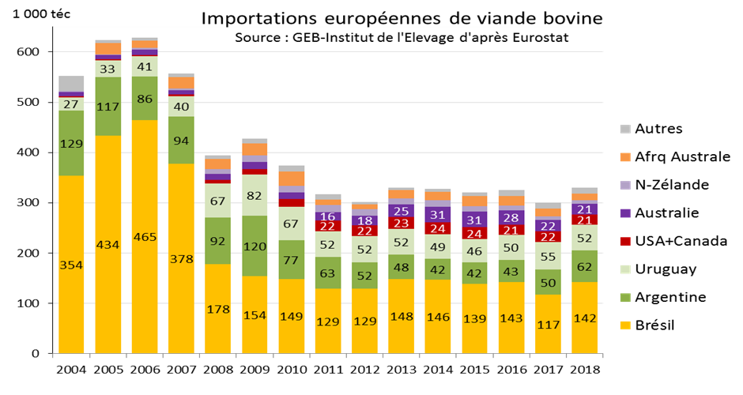
Les importations de l’UE: aux ¾ du Mercosur

Slide 21
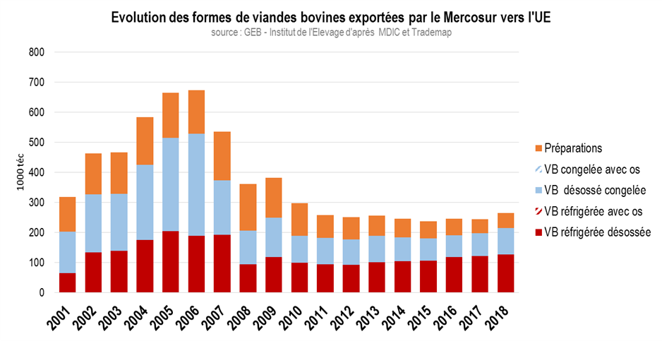
Les importations depuis le Mercosur

Slide 22
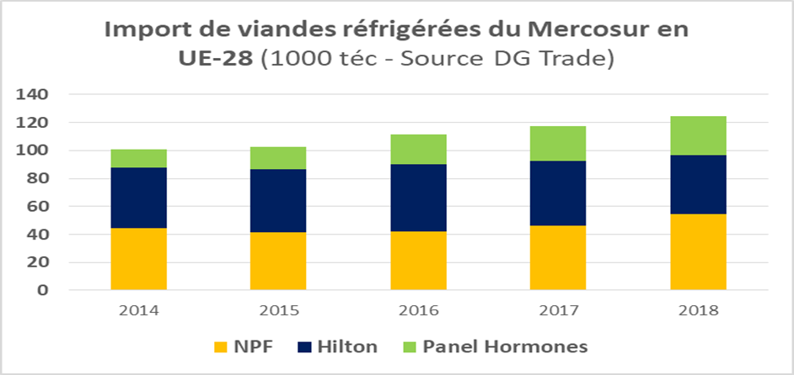
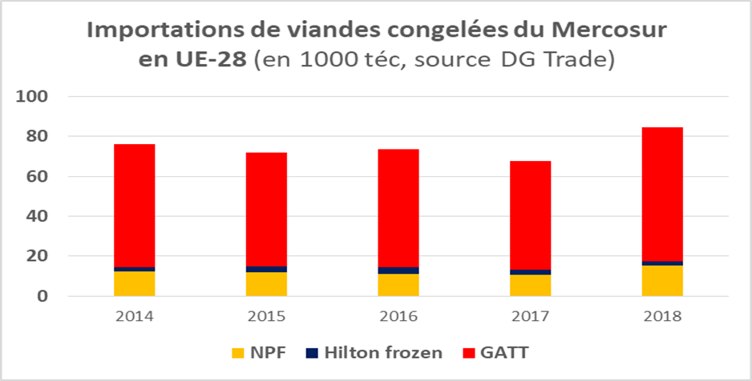
Imports sous contingents & NPF

Slide 23
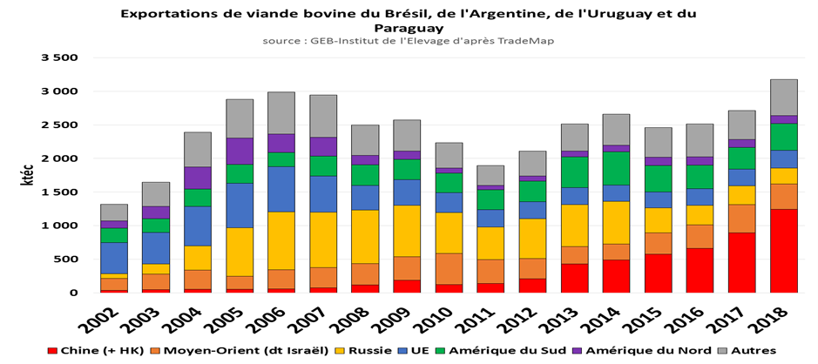
Les exportations du Mercosur
L’UE sur 2014-2018: 7% des exports du Mercosur en viande congelée, mais 44% des exportations de viandes réfrigérées

Slide 24
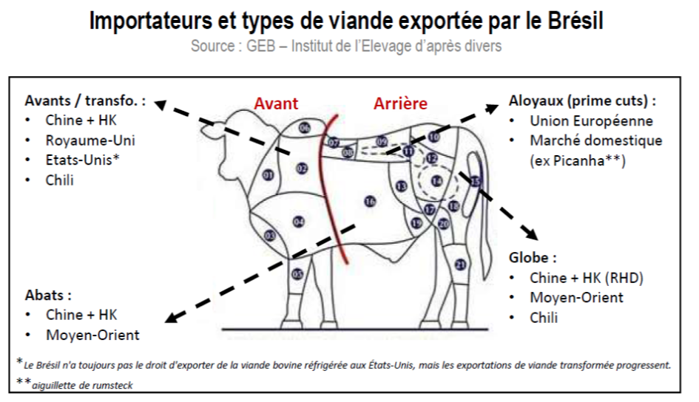
L’UE: un marché d’aloyaux

Slide 25
Impact prévisible sur les viandes réfrigérées & congelée
En 1000 téc de viandes réfrigérées ou congelées | Importation UE-27 moy. 2014/2018 | Scenario « subsidiarité » 2030 | Scenario « additionnalité » (uniquement pour les viandes réfrigrées) 2030
Argentine | 44 | +25 | +55
Brésil | 63 | +21 | +47
Paraguay | 4 | +3 | +5
Uruguay | 50 | +2 | +2
MERCOSUR | 160 | +50 | +98
Estimation tenant compte du Brexit et de l’évolution du Panel Hormone

Slide 26
Quel impact pour la viande bovine ?
Essentiellement des aloyaux: la part du Mercosur passerait de 12% aujourd’hui à 21% voire 24% sur le marché européen des aloyaux 6 ans après la mise en œuvre.
Un cadeau douanier de 362 M€/an au profit de JBS, Marfrig, Minerva…
Un fort risque de baisse de prix sur le marché européen

Slide 27
Recommandations pour la viande bovine
Mettre en place un suivi des prix et des flux d’aloyaux (MMO)
Un cahier des charges « élevage bovin durable » (obj: sécurité sanitaire et environnement)
Généraliser l’obligation de finition à l’herbe
(cf Hilton)
Etiquettage d’origine obligatoire en UE, yc en transformation et dans la RHD
Revoir le mode de déclenchement de la clause de sauvegarde spécifique
Application des règles BEA aux éventuelles importations de bovins vifs

Slide 28
Impact sur la déforestation
700 000 ha, c’est un tiers de la déforestation d’une année moyenne dans la région (2,1 Mha)
L’accord est progressivement mis en œuvre en 6 ans, donc le risque revient à augmenter la déforestation, chaque année pendant 6 ans, de (700 000 / 6) = 116 000 ha.
Soit 5 % (aloyaux seuls) à 25% (ensemble des carcasses) de la déforestation annuelle moyenne pendant 6 ans en prenant le scenario de substitution.
Mais c’est en ne considérant pas les surfaces pour cultiver les graines pour les compléments alimentaires, ni les surfaces pour l’alimentation de la volaille, ni un éventuel effet d’appel d’air sur la filière. C’est une valeur basse.
En revanche, c’est seulement un risque : on ne peut pas établir que les volumes vendus aux Européens seraient élevés sur des zones nouvellement défrichées. Mais les garanties aujourd’hui inscrites dans l’accord et la politique menée dans la région font qu’on ne peut pas l’exclure non plus.

Slide 29
Volaille
+180 ktéc de contingent à droit nul en 6 ans, moitié désossé. Probablement importés en plus des imports actuels
(500 ktéc du Brésil en 2015 & 2016, avant les scandales sanitaires de 2017 et 2018)
Dans un contexte où les imports ont atteint 1,6 Mt en 2018, dont la moitié dans le cadre de différents contingents
Brésil: un des leaders sur le marché mondial

Slide 30
Filet de protection ?
Mécanisme bilatéral de sauvegarde: déclenchement non précisé (« 50% des producteurs UE sérieusement affectés par une baisse des prix suite à des importations supplémentaires du Mercosur »)
Plan d’aide spécifique de 1 Md €: de quel budget, attribué comment ?

Slide 31
En conclusion, impacts économiques pour les secteurs de l’élevage
En UE, les avancées sur les produits laitiers et les IG restent très loin de compenser les risques pour les viandes.
Les impacts négatifs potentiels pour les filières européennes sont économiques, mais également sanitaires, d’image de la viande et environnementaux (déforestation tout particulièrement).
Les impacts pour le Mercosur seraient positifs pour qui ? D’abord pour l’Agrobusiness, mais pour les agriculteurs familiaux et les concommateurs ???

Slide 32
Synthèse
Occasion manquée d’inclure des garanties solides environnementales, sanitaires et sociétales
Accord principalement commercial de libéralisation partielle ou totale avec un impact sur l’agriculture, l’industrie et les services
Progrès sur la reconnaissance des normes, des IGs et l’ouverture aux marches publics
Protections juridiques fragiles sur les aspects agricoles, biodiversité et climat
Risque de déforestation important

Slide 33
Impact économique
Gains commerciaux potentiels relatifs:
  Industrie (notamment automobile)
  Services
  Marchés publics
  Vins et spiritueux, fromage,…
Augmentation des importations européennes:
  Volaille
  Viande bovine
  Miel
  Ethanol
Incertitude sur d’autres secteurs agricoles (sucre)
Clause de sauvegarde agricole peu fonctionnelle

Slide 34
Enjeux sanitaires et phytosanitaires
Risque sanitaire accru dû à l’intensification des échanges
Normes à la production bien moindres dans la zone Mercosur et pb traçabilité
Instances de dialogues (bien-être animal, sanitaire, biotechnologies, résistance antibiotiques) peu contraignantes voire potentiellement contre productives pour les normes existantes en UE
Reconnaissance du principe de précaution mais divergence entre les parties sur son interprétation et difficulté de son activation

Slide 35
Biodiversité & climat
Hausse limitée des émissions de GES due à l’intensification des échanges selon le SIA (en excluant l’usage des sols / la déforestation)
Bilan carbone des produits échangés comparable sauf viande bovine
Gains limités dans le transfert des technologies
Risque de déforestation dû à l’augmentation de la production de viande bovine
Référence à l’Accord de Paris comme clause essentielle mais pas de conditionnalité spécifique sur les engagements pris Mécanisme de dialogue sur le développement durable peu contraignant

Slide 36
Recommandations

Slide 37
Evaluation
Mieux prendre en compte le développement durable dans les évaluations d’impact
  Modèle d’usage des terres
  Emissions générées par le transport international
Enrichir l’évaluation économique
  Modélisation plus fine des secteurs (produits agricoles)
  Prise en compte du Brexit
  Impact par Etat membre
  Suivi périodique de l’évaluation ex post

Slide 38
Mise en œuvre
Suivi de l’évolution des marchés UE et nationaux pour mesurer les impacts réels au bon niveau (ex: aloyau et non pas « viande bovine ») et déterminer des seuils de « perturbation grave des marchés » pour le déclenchement automatique de la clause de sauvegarde bilatérale
Définir un cahier des charges sur l’origine et les modes de production agricoles (conformes aux objectifs de développement durable)
Améliorer la traçabilité et l’étiquetage
Renforcer la coopération et les contrôles sur le plan sanitaire

Slide 39
Améliorations et propositions pour les accords de nouvelle génération
Octroyer aux filières sensibles agricoles des protections similaires à d’autres traités commerciaux de l’UE (avec Japon, Corée du Sud…)
Clarifier le principe de précaution
Renforcer le statut juridique de l’Accord de Paris
Introduire des conditionnalités environnementales
Positionner le mandat de négociation commerciale de la Commission dans le cadre de la taxe carbone aux frontières du Green Deal

Slide 40
Et maintenant ?
Controverse sur la validation (le processus de traduction/mise à plat juridique est en cours): à la COM INTA du 10 décembre, la CE dit qu’elle donnera en janvier son interprétation juridique
Certains Parlements se sont d’ores et déjà opposés: AU, WA, Bruxelles
Amendement « contre la ratification en l’état » au PE le 7 octobre
Gvt Français: pas ratifiable « en l’état »
Motion au Parlement NL contre
Déclaration défavorable de la Ministre Agri Allemande
Cependant, les enjeux économiques sont puissants en UE (cf Position Business Europe, Lettre de 7 Gvts à la CE pour soutenir le projet d’Accord …) et la Commission toujours décidée!

